Slide 1

Notes:
공식 템플릿(D+AICC PPT 대학부 템플릿.pptx) 슬라이드1 그대로. 이 장에는 글자를 추가하지 않음 — 프로젝트·팀 정보는 다음 장(2p)에서 제시.

Slide 2
대학부 예선
2026 데이터+AI 크리에이터 캠프 | 결과 정리
전화대화 음성 및 전사 데이터를 이용한
응급상황 인식
: Mission 1~3 수행 결과 정리
팀 eigensinn 김장수 · 김광희 · 지연우 · 이수빈 · 조지은
제출 예정 2026. 10. 14 / 현황 10. 10 기준
Notes:
프로젝트 타이틀. 공식 표지 바로 뒤에 배치해 제목·팀명을 보강.현황 확인: 2026-10-10 KST. Sources:
https://github.com/eigensinn-dcc2026/prelim/blob/98e0676/reports/eda/eda_report.md
https://kbig.kr/portal/kbig/camp.page

Slide 3
목차
01
02
03
04
준비 과정
데이터 분석
미션별 수행
종합 및 시사점
1. 사전 학습 로드맵
2. 팀 구성과 협업 체계
1. 데이터 개요와 대회 규칙
2. EDA 핵심 발견
3. 공통 파이프라인
1. Mission 1 신고자 성별 분류
2. Mission 2 신고자/대원 분류
(+ 다른 접근 비교)
3. Mission 3 환자 증상 인식
(+ 추가 실험 비교)
1. 성능 요약과 교훈
2. 사회안전 시사점과 향후 계획
Notes:
현황 확인: 2026-10-10 KST. Sources:
https://github.com/eigensinn-dcc2026/prelim/blob/98e0676/reports/eda/eda_report.md

Slide 4
01 준비 과정
eigensinn | 4
(1) 발대식 전 사전 학습 로드맵
처음 보는 데이터로도 QA → Baseline → 검증 → 통제 실험 → 제출 흐름을 끝까지 돌 수 있도록 대회 전에 미리 연습
W1 기초
W2 Baseline
W3 데이터 QA
W4 통제 실험
W5 데이터 정제
W6 제출 연습
Python·pandas
타이타닉 EDA
(결측치·분포)
첫 모델 학습
실험 로그 작성
(Titanic 등)
CIFAR-10
누락·중복·분포
점검
baseline 결함
감사
변수 하나씩 비교
이상치 점수
기준값 사전 고정
3조건 비교
제출 패키지
채점 스크립트
💡
예선에 그대로 가져온 습관
데이터 무결성 점검을 모델보다 먼저 · 실험마다 ID와 로그 남기기 · 한 번에 변수 하나만 바꿔 비교 · 기준값은 결과를 보기 전에 고정
근거: GitHub eigensinn-dcc2026/step0 (2026.07.14 ~ 08.23), 팀원별 notebooks/ 및 outputs/ 실습 산출물
Notes:
step0 저장소 README의 W2~W6 로드맵과 실습 산출물 기준.현황 확인: 2026-10-10 KST. Sources:
https://github.com/eigensinn-dcc2026/prelim/blob/98e0676/reports/eda/eda_report.md

Slide 5
01 준비 과정
eigensinn | 5
(2) 팀 구성과 협업 체계
5명이 한 저장소에서 충돌 없이 일하도록 규칙 · 자동 검사 · 기록 체계를 먼저 만들고 미션에 들어감
■ 역할 분담
■ GitHub 작업 흐름
현황 · 10/10 기준
팀원 | 준비기 역할 | 예선 담당
김장수 | 이미지 모델링·통합 | Mission 1
김광희 | 데이터 품질·매핑 | Mission 1 · 2
지연우 | 검증·오분류 분석 | Mission 2
이수빈 | 시각화·리포팅 | Mission 3 · 오류분석 취합
조지은 | 정형 모델링·EDA | Mission 3
main에서
브랜치 생성
실험·코드
작성
PR 작성
(템플릿)
자동 검사
(CI·병합 판정)
팀원 리뷰
후 병합
docs/experiment_log.md
docs/decisions.md
무엇을 했고 결과는?
왜 채택·기각했나?
실험 ID · 날짜 · 데이터 규모 · 분할 · seed · 결과
결정 · 이유 · 후속 조치 (기각한 실험도 기록)
PR
3 seeds
M1–M3
팀원 리뷰 후 병합
주요 실험 반복 검증
실험 ID와 채택·기각 기록
근거: GitHub eigensinn-dcc2026/prelim — WORKFLOW.md, .github/workflows (pr-ci, pr-verdict), docs/
Notes:
WORKFLOW.md의 리뷰·기록 체계와 주요 실험 반복 검증 기준.현황 확인: 2026-10-10 KST. Sources:
https://github.com/eigensinn-dcc2026/prelim/blob/98e0676/reports/eda/eda_report.md

Slide 6
02 데이터 분석
eigensinn | 6
(1) 데이터 개요와 대회 규칙 준수
AI-Hub 119 신고접수 음성·전사 데이터 — 규칙 위반 가능성을 설계 단계에서부터 차단
■ 데이터셋
■ 우리가 지킨 대회 규칙
AI-Hub 「위급상황 음성/음향(고도화) — 119 지능형 신고접수 음성 인식 데이터」
✓
학습에는 서울 Training 데이터만 사용
음성(WAV)
통화 녹음 원본
전사·라벨(JSON)
발화 구간·화자·성별·증상 등
✓
Validation은 모델 선택·평가에만 사용 (학습 투입 없음)
✓
미션별 지정 입력만 사용 — M2는 발화 조각 하나만
✓
라벨에 따라 다른 전처리, 평가 데이터 전용 전처리 없음
29,200
889,358
3,640
✓
최종 판정 기준값 0.5 고정 (클래스별 조정 없음)
학습 통화 수 (서울)
M2 학습 발화 수
Validation 통화 수
✓
상용 AI API 미사용, 공개 오픈소스 라이브러리만 사용
✓
M2 text 근거 라벨 수정 금지, 제공된 speaker 라벨로 재학습
근거: 대학부 예선 출제문제 5·8쪽 조건, 주최측 답변 10/01(라벨), 10/05(발화 독립), threshold 안내
Notes:
M2-RERUN-001의 발화 수, 통합 EDA의 Training·Validation 통화 수.현황 확인: 2026-10-10 KST. Sources:
https://github.com/eigensinn-dcc2026/prelim/blob/98e0676/reports/eda/eda_report.md

Slide 7
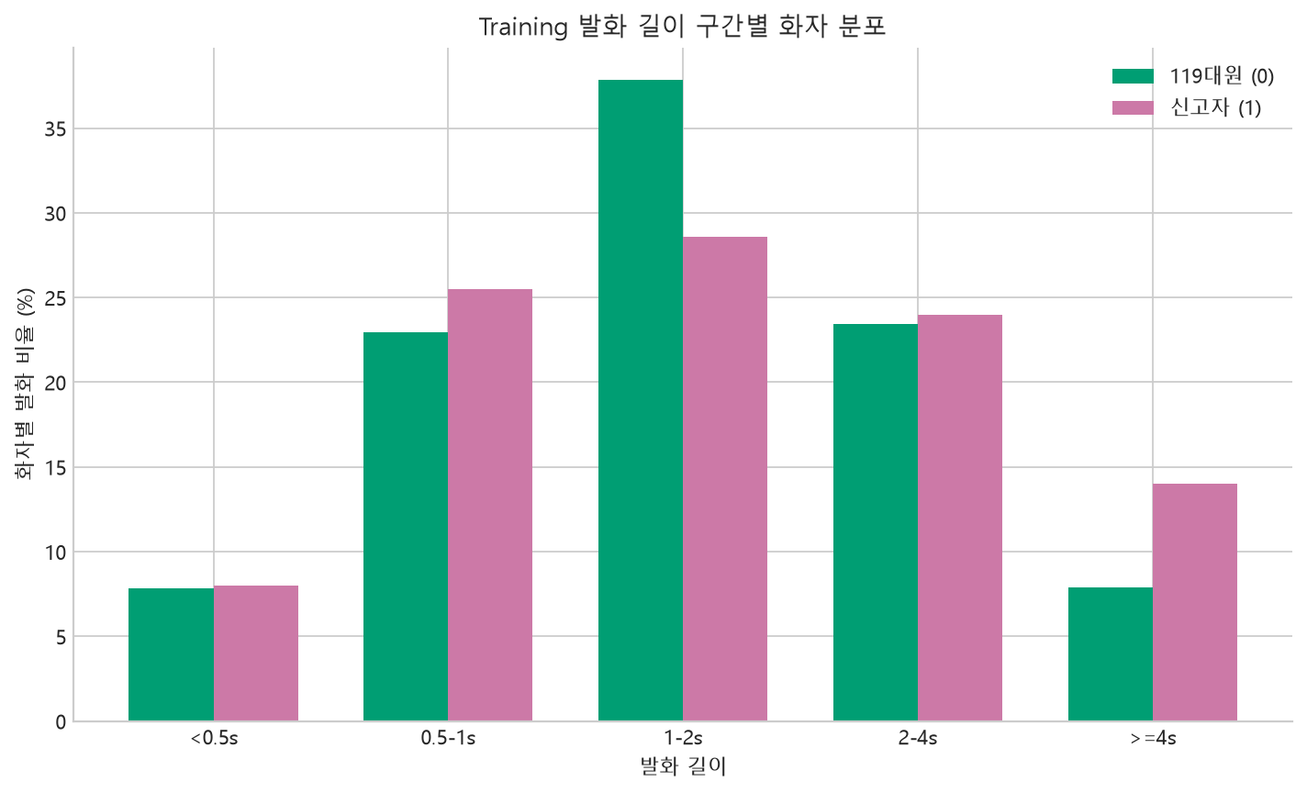
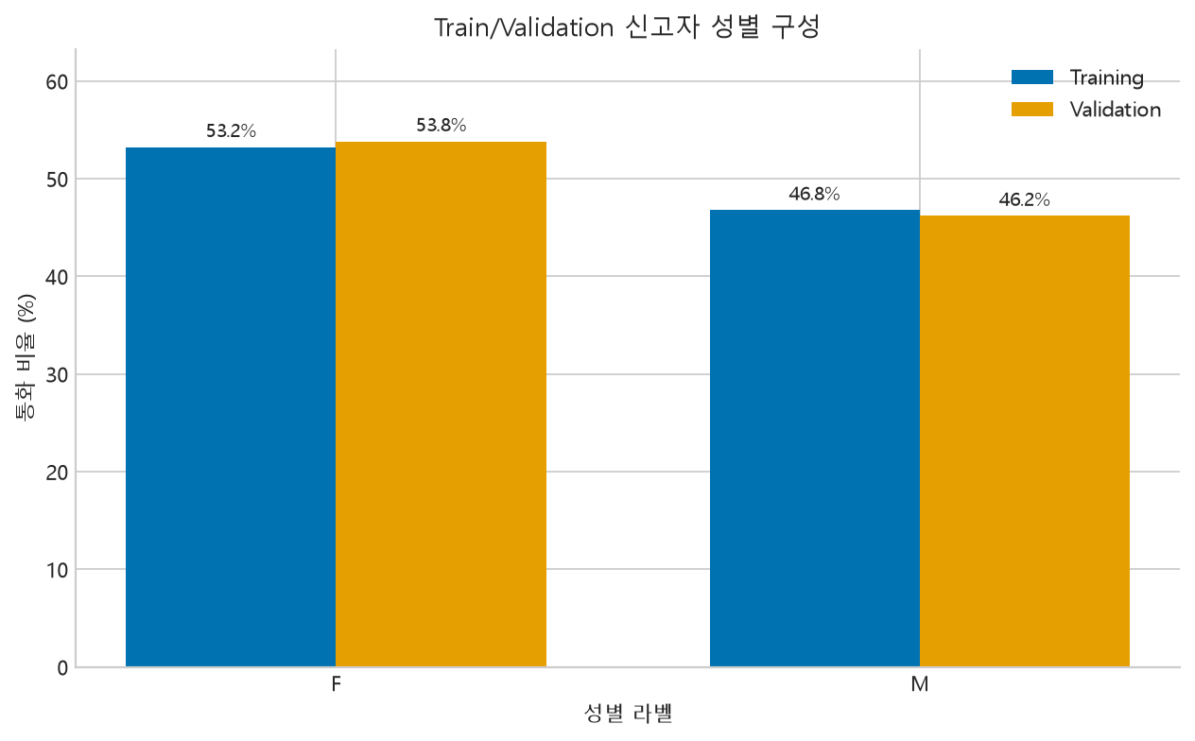
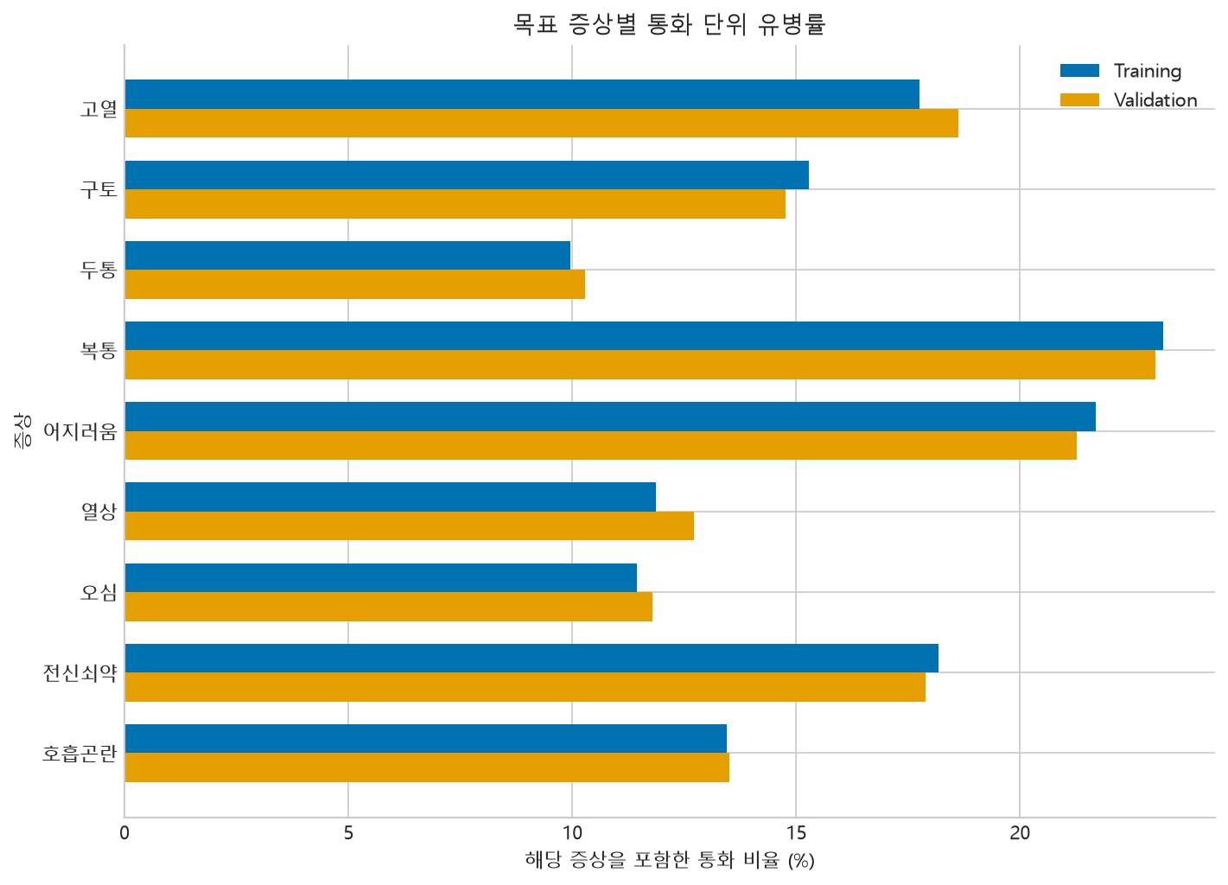
02 데이터 분석
eigensinn | 7
(2) EDA 핵심 발견
세 미션 모두 단일 변수로는 못 가른다 — 성별만 균형 잡혀 있고, 길이·증상 빈도는 모델이 함께 보정해야 할 불균형
화자별 발화 길이
성별 구성 (Mission 1)
증상 9종 유병률 (Mission 3)
발견
신고자가 긴 발화(≥4초)에서 대원보다 비중이 높지만(14.0% vs 7.9%), 짧은 구간은 서로 겹침
설계 반영
길이만으로는 못 가름 → 음향 특징(M2 L1)과 전체 소리 모양(M2 L2)까지 함께 사용
발견
Training 53.2:46.8, Validation 53.8:46.2 — 분할 간 차이 1%p 이내로 균형
설계 반영
클래스 불균형 보정이 불필요 → 기본 LR·GBM 그대로 사용
발견
복통·어지러움 20%대 vs 두통·오심 10%대 — 최대 2배 이상 차이
설계 반영
Macro F1은 희소 증상에 민감 → 증상별 성능을 따로 점검 (15p)
근거: reports/eda/eda_report.md, reports/eda/figures/ (PR #23, 2026.09.21)
Notes:
reports/eda/figures의 실제 EDA 그래프와 보고서에 근거.현황 확인: 2026-10-10 KST. Sources:
https://github.com/eigensinn-dcc2026/prelim/blob/98e0676/reports/eda/eda_report.md

Slide 8
02 데이터 분석
eigensinn | 8
(3) 세 미션 공통 파이프라인
데이터 무결성 검증부터 inference.py 1회 실행까지 — 세 미션이 같은 뼈대 위에서 동작
원본 데이터
무결성 검증
미션별 데이터
학습 · 평가
기록 · 제출
WAV 음성
JSON 전사·라벨
WAV↔JSON 매칭
manifest 생성
누락·중복 점검
음성: 발화 구간 추출
텍스트: 전사 정리
미션별 고정 분할
공식 Validation 평가
실험 로그 JSON
inference.py
1회 실행 → CSV
음성 경로 M1 · M2 — 음향 특징 · 스펙트로그램
텍스트 경로 M3 — 전사 텍스트
■ 재현성 장치
seed = 42 고정
M3: JSON 80:20 층화 분할
자동 테스트 (pytest · CI)
결과는 JSON 로그로 저장
Notes:
M1/M2는 통화 단위 분할, M3는 JSON 샘플 단위 80:20 multilabel stratified split, 분할 seed 42.현황 확인: 2026-10-10 KST. Sources:
https://github.com/eigensinn-dcc2026/prelim/blob/98e0676/reports/eda/eda_report.md

Slide 9
03 미션별 수행
eigensinn | 9
Mission 1 신고자 성별 분류 — 문제 정의와 접근
WavLM 화자 임베딩과 음향 통계를 결합해 공식 성별 분류 성능을 개선
■ 문제 정의
■ 모델 구성
구간 추출
음향 특징
분류 모델
판정
입력
신고자 발화 음성
(startAt · endAt · speaker만 사용)
신고자 발화만
잘라내기
52D 음향 통계
+ 512D WavLM
로지스틱 회귀
(LR)
남/여
(기준값 0.5)
출력
남 / 여
평가
Accuracy
■ 왜 이 방법인가
신고자 구간 전체의 음향 통계와 앞 20초 화자 임베딩을 결합
동일 고정 LR head로 내부 97.38%, 공식 97.47% 확인
기존 52D LR 공식 97.47% 대비 +2.36%p로 채택
제약
그 외 라벨 사용 불가
Notes:
현황 확인: 2026-10-10 KST. Sources:
https://github.com/eigensinn-dcc2026/prelim/blob/98e0676/docs/experiment_log.md
https://github.com/eigensinn-dcc2026/prelim/blob/98e0676/docs/decisions.md
최종 선택 반영: 2026-10-10. 로컬 근거: reports/mission1/m1_xvec001_official_validation.json, reports/mission2/m2_final_candidate_comparison.json, reports/mission3/official_val/roberta003_submission_check.json. M2 최종 가중치 미확보.

Slide 10
03 미션별 수행
eigensinn | 10
Mission 1 신고자 성별 분류 — 결과와 시사점
잠정 · 10/10 기준
WavLM+52D LR 공식 97.47%, 기존 52D LR 97.47% 대비 +2.36%p
97.47%
■ 결과 분석
오류 감소 기존 178건에서 92건으로 감소
분할 검증 내부 97.38%, 공식 97.47%
성별 recall 여성 97.96%, 남성 96.91%
Accuracy (공식 Validation)
3,548 / 3,640 정답
오분류 92건
■ 재현 정보
564D + StandardScaler + LR
T4 batch 1, 공식 평가 1,212.6초
💡
사회안전 시사점
성별 정보 자동 기록을 접수 보조에 활용 가능. 실제 업무 효과는 추가 검증 필요
근거: reports/mission1/m1_xvec001_official_validation.json (10/10 GPU 평가)
Notes:
현황 확인: 2026-10-10 KST. Sources:
https://github.com/eigensinn-dcc2026/prelim/blob/98e0676/docs/experiment_log.md
https://github.com/eigensinn-dcc2026/prelim/blob/98e0676/docs/decisions.md
최종 선택 반영: 2026-10-10. 로컬 근거: reports/mission1/m1_xvec001_official_validation.json, reports/mission2/m2_final_candidate_comparison.json, reports/mission3/official_val/roberta003_submission_check.json. M2 최종 가중치 미확보.

Slide 11
03 미션별 수행
eigensinn | 11
Mission 2 신고자/119대원 분류 — 문제 정의와 접근
규칙상 '발화 하나만 보고' 판단해야 함 — 통화 전체 정보 없이 목소리 자체에서 화자를 구분
■ 문제 정의
■ 모델 구성
Baseline
L1
L2
판정
입력
한 사람의 한 발화 조각
(startAt~endAt 구간만)
음향 통계
+ LightGBM
음향 특징 확장
+ GBM
Mel-spectrogram
+ CNN
신고자/대원
(기준값 0.5)
출력
신고자(1) / 119대원(0)
평가
Accuracy
■ 왜 이 방법인가
상황실 대원은 전화 헤드셋·일정한 말투, 신고자는 휴대전화·잡음·긴박함 → 음향 차이 존재
통계 특징(L1)으로 한계 확인 후, 소리 모양 전체를 이미지처럼 보는 CNN(L2)으로 확장
통화 단위 정보(같은 통화 다른 발화 비교)는 규칙 위반이라 설계에서 제외
제약
text · 발화 순서 · 다른 발화 정보 사용 불가
Notes:
현황 확인: 2026-10-10 KST. Sources:
https://github.com/eigensinn-dcc2026/prelim/blob/98e0676/docs/experiment_log.md
https://github.com/eigensinn-dcc2026/prelim/blob/98e0676/docs/decisions.md

Slide 12
03 미션별 수행
eigensinn | 12
Mission 2 신고자/119대원 분류 — 결과와 시사점
잠정 · 10/10 기준
공식 Validation L1 86.44%, 원본 재학습 L2 3-seed 앙상블 91.49%
■ 결과 분석
+5.05%p
오류가 몰린 곳 1초 미만 짧은 발화("네", "여보세요")
데이터 규모 대원 recall 87.15%, 신고자 95.51%. 제공된 JSON 라벨로 재학습
동일 공식 Val의 L1 대비
이전 91.55%는 참고용
원본 재학습 후보 유지
최종 가중치 확보 필요
공식 점수 재현 대기
■ 재현 정보
1,265,862 파라미터(3모델), CPU batch 1
공식 Val 111,947발화, 85.3분(45.7ms/발화)
💡
사회안전 시사점
신고자 발화 자동 분리는 신고 내용 분석과 기록의 입력 단계로 활용 가능
근거: docs/experiment_log.md, docs/decisions.md, reports/mission2/ M2-RERUN-001(10/06), M2-ENS-003(10/04), M2-RETRAIN-001
Notes:
현황 확인: 2026-10-10 KST. Sources:
https://github.com/eigensinn-dcc2026/prelim/blob/98e0676/docs/experiment_log.md
https://github.com/eigensinn-dcc2026/prelim/blob/98e0676/docs/decisions.md
최종 선택 반영: 2026-10-10. 로컬 근거: reports/mission1/m1_xvec001_official_validation.json, reports/mission2/m2_final_candidate_comparison.json, reports/mission3/official_val/roberta003_submission_check.json. M2 최종 가중치 미확보.

Slide 13
03 미션별 수행
eigensinn | 13
Mission 2 신고자/대원 분류 — 다른 접근과 기각/보류 이유
채택한 CNN 하나로 끝내지 않고 여러 방향을 검증 — 효과 없거나 규칙에 어긋난 조합은 이유와 함께 기록
접근 | 무엇을 시도했나 | 결과 | 상태
통화 단위 특징 | 같은 통화 내 다른 발화와 비교한 통계(상대 길이 등) | 규칙 위반 소지 확인 | 제거
L1 + L2 블렌딩 | 과거 교정 라벨 모델, 내부 파일럿 비교 | 가중 평균 개선 약 0.00%p | 기각 (+0.5%p 미달)
CNN 시드 앙상블 | seed 1/2/3 소프트보팅, 원본부터 재학습 | 공식 Val 91.49% | 제출 후보
MLP 별도 트랙 | 42D 공식 평가와 59D 내부 평가 | 85.29% / 87.38% (분할 상이) | 동일 조건 비교 대기
WavLM 임베딩 | 4,000통화 파일럿, 고정 임베딩 + LR | 내부 86.18%, L1 대비 +1.82%p | 기각 (+2%p 미달)
💡
실험 선택 기준 성능 개선 폭과 추론 비용, 입력 제한을 함께 검토하고 기각한 결과도 기록
근거: docs/experiment_log.md M2-RERUN-001/SSL-001/MODEL, m2_l1_l2_blend.md (과거 모델 분석)
Notes:
M2-SSL-001: 공식 Validation을 사용하지 않은 4,000통화 내부 파일럿.현황 확인: 2026-10-10 KST. Sources:
https://github.com/eigensinn-dcc2026/prelim/blob/98e0676/docs/experiment_log.md
https://github.com/eigensinn-dcc2026/prelim/blob/98e0676/docs/decisions.md

Slide 14
03 미션별 수행
eigensinn | 14
Mission 3 환자 증상 인식 — 문제 정의와 접근
TF-IDF에서 문맥 모델과 손실 개선으로 확장, threshold 0.5 고정
■ 문제 정의
■ 모델 구성
전처리
문맥 표현
학습 손실
판정
입력
신고자·대원 전사 텍스트만
전사 시간순 정렬
앞 256토큰
klue/roberta-large
미세조정
가중 BCE
+ soft macro-F1
sigmoid ≥ 0.5
후처리 없음
출력
증상 9종, 0~9개 다중 레이블
평가
Macro F1
■ 왜 이 방법인가
JSON 단위 80:20 multilabel 층화 분할 고정, 분할 seed 42, 학습 seed 42/43/44
가중 BCE와 soft-F1으로 증상 불균형 대응, 내부 3-seed 평균 0.6427
공식 Val은 학습에 쓰지 않음. seed 42 RoBERTa 단일 모델 채택
대상
고열·구토·두통·복통·어지러움·열상·오심·전신쇠약·호흡곤란
Notes:
현황 확인: 2026-10-10 KST. Sources:
https://github.com/eigensinn-dcc2026/prelim/blob/98e0676/docs/experiment_log.md
https://github.com/eigensinn-dcc2026/prelim/blob/98e0676/docs/decisions.md
최종 선택 반영: 2026-10-10. 로컬 근거: reports/mission1/m1_xvec001_official_validation.json, reports/mission2/m2_final_candidate_comparison.json, reports/mission3/official_val/roberta003_submission_check.json. M2 최종 가중치 미확보.

Slide 15
03 미션별 수행
eigensinn | 15
Mission 3 환자 증상 인식 — 결과와 시사점
잠정 · 10/10 기준
RoBERTa 단일 모델 채택, 공식 Macro F1 0.6433 (+0.0187)
0.6433
■ 결과 분석
내부 3-seed 평균: 오심 F1 0.365, 두통 0.524로 개선 여지 존재. soft-F1은 F1을 높였으나 확률 보정은 악화(ECE 0.028에서 0.052).
공식 Val 3,640건, 채택
Micro F1 0.6581
빈 예측 123건
내부 3-seed 평균 0.6427
■ 재현 정보
336,665,609 파라미터, batch 32
CPU 재검증 5,477.6초, M1 동시 실행
3모델 분석 0.6510
단독 대비 +0.0077
채택 기준 +0.01 미달
앙상블 기각
💡
사회안전 시사점
증상 후보를 접수 요원에게 표시해 누락 확인을 보조. 오심·두통은 사람이 재확인
근거: reports/mission3/official_val/README.md, ensemble/README.md, docs/experiment_log.md (10/10)
Notes:
현황 확인: 2026-10-10 KST. Sources:
https://github.com/eigensinn-dcc2026/prelim/blob/98e0676/docs/experiment_log.md
https://github.com/eigensinn-dcc2026/prelim/blob/98e0676/docs/decisions.md
https://github.com/eigensinn-dcc2026/prelim/blob/98e0676/reports/mission3/official_val/README.md
https://github.com/eigensinn-dcc2026/prelim/blob/98e0676/reports/mission3/ensemble/README.md
최종 선택 반영: 2026-10-10. 로컬 근거: reports/mission1/m1_xvec001_official_validation.json, reports/mission2/m2_final_candidate_comparison.json, reports/mission3/official_val/roberta003_submission_check.json. M2 최종 가중치 미확보.

Slide 16
03 미션별 수행
eigensinn | 16
Mission 3 추가 실험과 채택·기각 근거
점수가 오른 분석 결과도 사전 채택 기준과 제출 비용을 확인한 뒤 선택
실험 | 평가 조건 | 결과 | 판단
RoBERTa + soft-F1 | 내부 동일 분할, 3-seed 평균 | 0.6427 (+0.0186) | 채택, 공식 0.6433 확인
KcBERT + RoBERTa 평균 | 내부 동일 분할, 3-seed 평균 | 0.6455 (+0.0028) | 기각 (+0.01 미달)
9개 외 증상 보조 헤드 | 내부 seed 42 | 0.6474 (+0.0033) | 기각 (+0.01 미달)
RoBERTa + KcBERT + TF-IDF | 가중치 내부 선택, 공식 Val | 0.6510 (+0.0077) | 기각 (+0.01 미달)
제출 모델: RoBERTa-003 seed 42. 추가 실험은 이번 제출에 반영하지 않음
제출 폴더에 코드·가중치·실제 학습 기록 동봉, 별도 새 설치 환경 확인 필요
근거: docs/decisions.md 2026-10-10, experiment_log.md M3-ENS-001/ROBERTA-004/ENSTF-002, PR #116/#127
Notes:
현황 확인: 2026-10-10 KST. Sources:
https://github.com/eigensinn-dcc2026/prelim/blob/98e0676/docs/experiment_log.md
https://github.com/eigensinn-dcc2026/prelim/blob/98e0676/docs/decisions.md
https://github.com/eigensinn-dcc2026/prelim/blob/98e0676/reports/mission3/official_val/README.md
https://github.com/eigensinn-dcc2026/prelim/blob/98e0676/reports/mission3/ensemble/README.md
최종 선택 반영: 2026-10-10. 로컬 근거: reports/mission1/m1_xvec001_official_validation.json, reports/mission2/m2_final_candidate_comparison.json, reports/mission3/official_val/roberta003_submission_check.json. M2 최종 가중치 미확보.

Slide 17
04 종합 및 시사점
eigensinn | 17
(1) 성능 요약과 교훈
잠정 · 10/10 기준
세 미션 모두 공식 Validation 기준으로 평가하고, 점수보다 검증의 정직함을 우선함
미션 | 과제 | 모델 / 후보 | 지표 | 공식 Validation | 상태
Mission 1 | 신고자 성별 분류 | WavLM+52D LR | Accuracy | 97.47% | 채택
Mission 2 | 신고자/119대원 분류 | 원본 재학습 CNN 3-seed | Accuracy | 91.49% | 가중치 확보 필요
Mission 3 | 환자 증상 인식 | RoBERTa-003 + soft-F1 | Macro F1 | 0.6433 | 채택
1
점수보다 검증 먼저
2
기각도 기록한다
3
규칙은 설계 단계에서
내부 홀드아웃과 공식 점수를 구분하고, 동일 분할·동일 seed에서 개선을 비교
효과 없던 실험과 그 이유를 decisions.md에 남겨 같은 시도를 반복하지 않음
규칙 위반 소지가 있는 특징은 성능이 좋아도 제거 (M2 통화 단위 정보)
Notes:
현황 확인: 2026-10-10 KST. Sources:
https://github.com/eigensinn-dcc2026/prelim/blob/98e0676/docs/experiment_log.md
https://github.com/eigensinn-dcc2026/prelim/blob/98e0676/docs/decisions.md
https://github.com/eigensinn-dcc2026/prelim/blob/98e0676/reports/mission3/official_val/README.md
https://github.com/eigensinn-dcc2026/prelim/blob/98e0676/reports/mission3/ensemble/README.md
최종 선택 반영: 2026-10-10. 로컬 근거: reports/mission1/m1_xvec001_official_validation.json, reports/mission2/m2_final_candidate_comparison.json, reports/mission3/official_val/roberta003_submission_check.json. M2 최종 가중치 미확보.

Slide 18
04 종합 및 시사점
eigensinn | 18
(2) 사회안전 시사점과 향후 계획
세 미션을 이으면 — 119 신고 접수 순간부터 출동 판단까지를 돕는 하나의 흐름
신고 접수
Mission 2
Mission 1
Mission 3
출동 판단 보조
119 통화 음성
신고자 발화만
자동 분리
신고자 성별
자동 기록
환자 증상
자동 인식
우선순위 · 병원 선정
■ 기대효과
■ 제출 일정과 남은 작업
접수 시간 단축 — 상황실 요원의 수기 기록 부담 감소
누락 방지 — 긴박한 통화 속 증상 언급을 자동으로 표시
판단 보조 — 증상 정보로 출동 우선순위 결정 지원
현장 적용 효과·안전성은 별도 검증 필요
10/14 예선 결과물 제출, 교육 진도 확인
M1·M3 선택 완료, 미션별 제출 폴더 준비
M2 선택 CNN 가중치·실행 학습 로그 확보 필요
10/28 본선 진출팀 발표 (공식 일정)
Notes:
출제문제 12쪽 필수 항목 '사회안전 시사점'이 이 장의 핵심. 미션별 결과 장의 시사점 한 줄과 표현을 맞출 것.현황 확인: 2026-10-10 KST. Sources:
https://github.com/eigensinn-dcc2026/prelim/blob/98e0676/reports/eda/eda_report.md
https://kbig.kr/portal/kbig/camp.page
최종 선택 반영: 2026-10-10. 로컬 근거: reports/mission1/m1_xvec001_official_validation.json, reports/mission2/m2_final_candidate_comparison.json, reports/mission3/official_val/roberta003_submission_check.json. M2 최종 가중치 미확보.

Slide 19

팀 eigensinn | 김장수 · 김광희 · 지연우 · 이수빈 · 조지은
코드 · 실험 기록: GitHub eigensinn-dcc2026/prelim (docs/experiment_log.md, docs/decisions.md)
Notes:
공식 템플릿(슬라이드4) 그대로. 흰 여백(약 2.1~2.9in)에만 팀 정보를 얹음 — 배너 그래픽은 건드리지 않음.

